Slide 1
اساسيات البرمجة
LEC6
أ:نمارق يعقوب جارالنبي

Slide 2
عبارة For--Loop) ) التكرارية الاعتيادية :
في الفصليين السابقين تعلمنا أن البرنامج يبدأ بالتنفيذ خطوة خطوة دون تكرار إي خطوة إلى أن يصل إلي نهاية البرنامج وعملنا في حال وجود جمل( if) الشرطية في البرنامج قد يكون بسببها هناك استثناء بعض الخطوات من التنفيذ إذا لم يتحقق الشرط .
والسؤال هنا ماذا لو أردنا تكرار خطوة أو أكثر من خطوة لأكثر من مرة لسبب ما كيف نعمل ذالك وهذا ما تؤديه الدوال التكرارية ومنها عبارة (For) هي عبارة تكرارية تستخدم لتكرار خطوة في حالة لم نضع أقواس أو مجموعة خطوات في حال حصرها بين قوسي لعدد معين من المرات يحددها المبرمج

Slide 3
وشكلها العام
for (Initializing; Boolean_Expression; Update)
{
statement
}
₎Initializing: هي القيمة البدائية المعطاة للمتغير التي منها سيبدأ العد.
₎Boolean_Expression: هو شرط التوقف الذي عندما تصبح قيمة المتغير غير محققة لشرط التوقف سوف يخرج من عبارة)
Update:هي مقدار الزيادة أو النقصان في قيمة المتغير في كل دورة loop. مثلا i++ أو --i

Slide 4
مثال: لو أردنا عداد يعد من( 0) إلى( 4) إي يطبع على شاشة التنفيذ من (4 3 2 1 0) .؟
#include<iostream>
Using namespace std;
main()
{
int i;
for (i=0; i<5; i++)
cout<<i<<"\t";
}

Slide 5
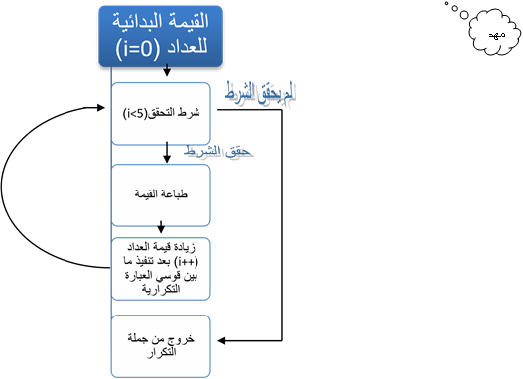

Slide 6
مثال: لو أردنا عداد يعد من( 4) إلى( 0) إي يطبع على شاشة التنفيذ (0 1 2 3 4 ) .؟
#include<iostream>
Using namespace std;
main()
{
int i;
for (i=4; i>=0; i--)
cout<<i<<"\t";
}

Slide 7
مثال: برنامج يدخل المستخدم درجات 10 مواد وتقوم بحساب المعدل له
#include<iostream>
Using namespace std;
main()
{
int n,aveg,input_number;
int sum=0;
for (n=0; n<10; n++) {
cin>> input_number;
sum += input_number ;
}
aveg=sum/10;
cout<<" aveg ="<< aveg ;
}

Slide 8
مثال: لمعرفة هل العدد الذي أدخلته عدد أولي أم لا
تحليل: العدد الأولي هو العدد الذي يقبل القسمة على نفسه وعلى واحد فقط إذا قبل الرقم القسمة على غير هذان الرقمان فهو عدد غير أولي .
ولحل هذا السؤال نكون عداد يعد من الاثنان إلى اقل من الرقم المدخل بواحد مثلا إذا كان الرقم المدخل 21 نكون عدد يعد من 2 إلى 20 وإذا قبل الرقم المدخل القسمة على إي من أرقام العداد التي سيعدها وهي المحصورة بين اثنان واقل من الرقم بواحد فيكون عدد غير أولي وإذا لم يقبل القسمة على إي من هذه الإعداد فهو عدد أولي .

Slide 9
مثال: برنامج لإيجاد مفكوك الإعداد.؟
#include<iostream>
Using namespace std;
main()
{
int i,number;
int fact=1;
cin>> number ;
for(i=1;i<= number ;i++)
fact = fact *i;
cout<<"factoral= "<< fact ;
}

Slide 10
مثال: برنامج لطباعة المتسلسلة التالية (1234567654321)
#include <iostream>
Using namespace std;
main()
{1.int i,j;
.2for(i=1;i<7;i++)
.3cout<<i;
.4for(j=i;j>0;j--)
.5cout<<j; }

Slide 11
مثال: جدول ضرب من( 1) إلى( 10) .؟
#include<iostream>
Using namespace std;
main()
{
int i,j;
for (i=1; i<=10; i++)
{
cout<<"Multiply tabel for("<<i<<").\n-------------------------------\n";
for (j=1; j<=10; j++)
cout<< j<<" * " <<i<<"="<<i*j<<"\n";
cout<<"\n";}
}

Slide 12
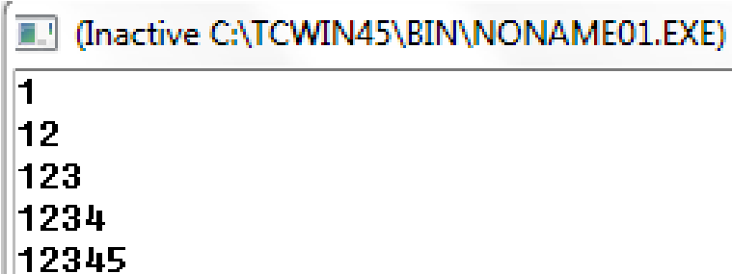
مثال: يطبع الشكل التالي في شاشة التنفيذ .؟

Slide 13
#include<iostream>
Using namespace std;
main()
{
int i,j;
for (i=2; i<7; i++)
{
for (j=1; j<i; j++)
cout<<j ;
cout<<"\n" ;}
}

Slide 14
While)) التكرارية :
هي عبارة تكرارية تستخدم لتكرار خطوات برمجية المحصورة بين قوسيها لعدد من المرات تكون مشابه تماما لعبارة التكرار (For).
Initializing
while ( Boolean_Expression)
{
Statement;
Update
}

Slide 15
Initializing : هي القيمة البدائية المعطاة للمتغير التي منها سيبدأ العد. مثلا i=0
Boolean_Expression :هو شرط التوقف الذي عندما تصبح قيمة المتغير غير محققة لشرط التوقف سوف يخرج من عبارة while بمعنى أخر مادام نتيجة اختباره ال Boolean_Expression هي True العبارة التكرارية تستمر بتنفيذ مابين قوسيها ومتى ما أصبح False يخرج من العبارة التكرارية
Update : هي مقدار الزيادة أو النقصان في قيمة المتغير في كل دورة loop . مثلا i++ أو --i
statement : هي الخطوات البرمجية التي ستنفذ عدد من المرات .إذا كانت عبارة عن خطوة برمجية واحدة فليس بحاجة لوضعها داخل أقواس وإذا كانت أكثر من خطوة يجب وضعها داخل أقواس.

Slide 16
مثال: لو أردنا عداد يعد من 0 إلى 4أي يطبع على شاشة التنفيذ من 0 إلى 4
#include<iostream>
Using namespace std;
main()
{
int i=0;
while( i<5)
{
cout<<i<<"\t";
i++;
}
}

Slide 17
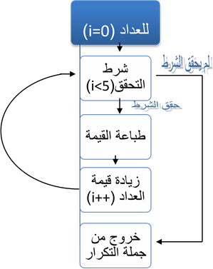

Slide 18
عبارة Do-- While)( التكرارية :
هي عبارة تكرارية تستخدم لتكرار خطوات برمجية المحصورة بين قوسيها لعدد من المرات تكون مشابه كثيرا لعبارة التكرار For و while .
فقط الاختلاف بينها وبينهم أن عبارة Do—While التكرارية تنفذ ما بين قوسيها ثم يتحقق من الشرط أما For و while يتحقق من الشرط ثم تنفذ ما بين قوسيها.

Slide 19
Initializing do {
Statement;
Update
} while ( Boolean_Expression);

Slide 20
Initializing : هي القيمة البدائية المعطاة للمتغير التي منها سيبدأ العد. مثلا i=0
Boolean_Expression: هو شرط التوقف الذي عندما تصبح قيمة المتغير غير محققة لشرط التوقف سوف يخرج من عبارة while بمعنى أخر مادام نتيجة اختباره ال Boolean_Expression هي True العبارة التكرارية تستمر بتنفيذ مابين قوسيها ومتى ما أصبح False يخرج من العبارة التكرارية. مثلا i<5 هوا شرط التوقف ويبدأ العد من الواحد
Update : هي مقدار الزيادة أو النقصان في قيمة المتغير في كل دورة loop . مثلا i++ أو --i
statement : هي الخطوات البرمجية التي ستنفذ عدد من المرات .إذا كانت عبارة عن خطوة برمجية واحدة فليس بحاجة لوضعها داخل أقواس وإذا كانت أكثر من خطوة يجب وضعها داخل أقواس.

Slide 21
#include<iostream>
Using namespace std;
main()
{
int i=0;
do {
cout<<i<<"\t";
i++;}
while( i<5);
}

Slide 22
#include<iostream>
Using namespace std;
main()
{
int i,input_numbe;
cin>> input_numbe ;
for (i=1 ;i<= input_numbe ;i++)
cout<<"Hello!\n";
}

